Slide 1
วิชาธุรกิจศิลปะ
โดย อ. พอหทัย ซุ่นสั้น

Slide 2
ศิลปะ คืออะไร

Slide 3
ศิลปะ คือ สิ่งที่มนุษย์สร้างขึ้นตามความสามารถและทักษะของตนถ่ายทอดผ่านสื่อต่าง ๆ โดยได้รับแรงดลใจจากธรรมชาติและสิ่งแวดล้อม ก่อให้เกิดความประทับใจ ความสะเทือนอารมณ์
ศิลปะ คือ กิจกรรมของมนุษย์หรือศิลปินที่สร้างสรรค์ขึ้นเพื่อตอบสนองความต้องการและความพึงพอใจให้แก่มนุษย์ด้วยกันด้วยความรู้สึกและจิตวิญญาณ

Slide 4
ความหมาย
เฉพาะ
ของศิลปะ

Slide 5
ศิลปะคือ การเลียนแบบธรรมชาติ
(Art is the lmitation of Nature)
ศิลปะ คือการสำแดงพลังอารมณ์
(Art is Expression)
ศิลปะ คือสื่อกลางสากลและเป็นภาษาอย่างหนึ่ง
(Art is Communication and Language)
ศิลปะ คือรูปทรงที่มีนัยสำคัญ
(Art is a singnificant from)

Slide 6
กระบวนการ
สร้างสรรค์
ผลงาน
ศิลปะ

Slide 7
มนุษย์ + สิ่งแวดล้อม + สื่อ = ศิลปะ
MAN + ENVIRONMENT + MEDIA = ART

Slide 8
ประเภทของ ศิลปะ
แบ่งเป็น 2 ประเภทใหญ่ๆ ตามประเภทของความงาม

Slide 9
1. วิจิตรศิลป์ (Fine Art)
คือศิลปะที่อำนวยประโยชน์ทางใจ ที่มุ่งเน้นความงดงาม และความพึงพอใจ มากกว่าประโยชน์ใช้สอย หรือสิ่งที่มนุษย์สร้างสรรค์ขึ้นเพื่อตอบสนองความต้องการ ทางด้านจิตใจ และอารมณ์ เป็นสำคัญ
แบ่งออกเป็น 6 แขนง คือ

Slide 10
1.1 จิตรกรรม (ภาพเขียน)
1.2 ประติมากรรม (งานปั้น)
1.3 สถาปัตยกรรม (งานสิ่งก่อสร้าง)
1.4 วรรณกรรม (บทประพันธ์)
1.5 ดุริยางศิลป์ หรือ ดนตรี (การขับร้อง,การบรรเลง)
1.6 นาฏศิลป์ (การร่ายรำ,การละคร)

Slide 11
2. ประยุกต์ศิลป์ (Applied Art)
คือศิลปะที่อำนวยประโยชน์ทางกาย มุ่งเน้นประโยชน์ทางการ
ใช้สอยมากกว่าความงาม หรือสิ่งที่มนุษย์สร้างสรรค์ขึ้น เพื่อตอบสนอง
ความต้องการทางร่างกาย
แบ่งออกเป็น 5 แขนง คือ

Slide 12
1.1 พาณิชย์ศิลป์ (ศิลปะเพื่อประโยชน์ทางการค้า)
1.2 มัณฑนศิลป์ (ศิลปะการตกแต่ง)
1.3 อุตสาหกรรมศิลป์ (ศิลปะออกแบบผลิตภัณฑ์)
1.4 หัตถศิลป์ (ศิลปะที่ใช้ฝีมือ)
1.5 ประณีตหัตถศิลป์ (ศิลปะการช่างฝีมือชั้นสูง)

Slide 13
ประเภทของ ศิลปะ
แบ่งเป็น 3 ประเภทใหญ่ๆ ตามประเภทของการรับรู้ จากประสาทสัมผัส

Slide 14
1. ทัศนศิลป์ (Visual Art)
หมายถึงศิลปะที่รับรู้จากการมองเห็น ผ่านจักษุสัมผัสเป็นสำคัญหรือเรียกว่าศิลปะที่มองเห็นได้ ประกอบด้วยจิตรกรรม ประติมากรรม สถาปัตยกรรม ศิลปะภาพพิมพ์
และสื่อผสม

Slide 15
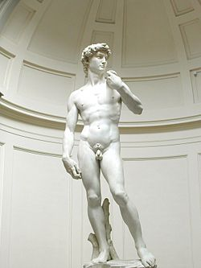
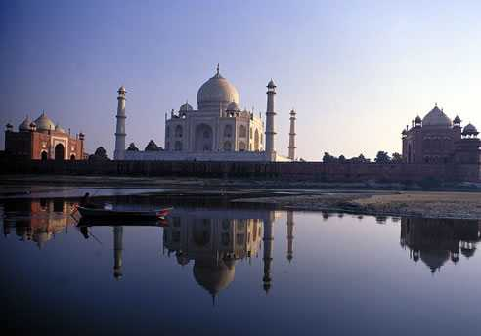
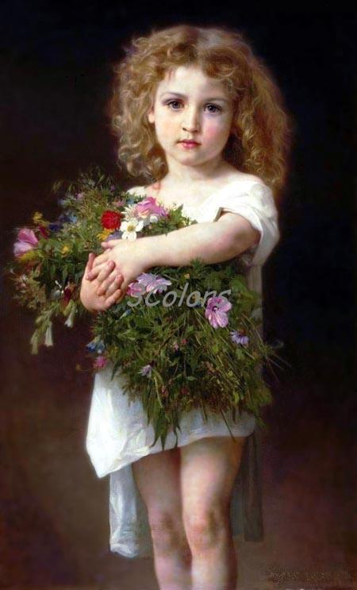

Slide 16
2. โสดศิลป์ (Imaginative Art)
หมายถึงศิลปะที่รับรู้จากการได้ยิน ผ่านโสตสัมผัสเป็นสำคัญ รวมถึงการอ่าน (ซึ่งแม้จะใช้สายตาอ่าน) แต่ความซาบซึ้งต้องใช้จินตนาการสร้างมโนภาพขึ้นมาประกอบด้วย งานดุริยางค์ศิลป์ หรือ งานดนตรี และวรรณกรรม

Slide 17
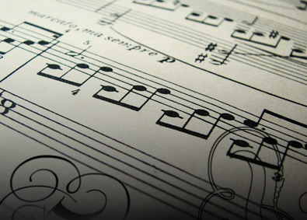

Slide 18
3.โสตทัศนศิลป์ (Audio Visual Art)
หรือศิลปะสื่อผสม (Mixed Art) หมายถึงศิลปะที่รับรู้
จากการมองเห็นผ่านจักษุสัมผัส พร้อม กับการได้ยิน ผ่าน
โสตสัมผัส หรือการใช้ตาหูฟัง ได้แก่ นาฏศิลป์ ละคร ภาพยนตร์
เป็นต้น

Slide 19
